Slide 1
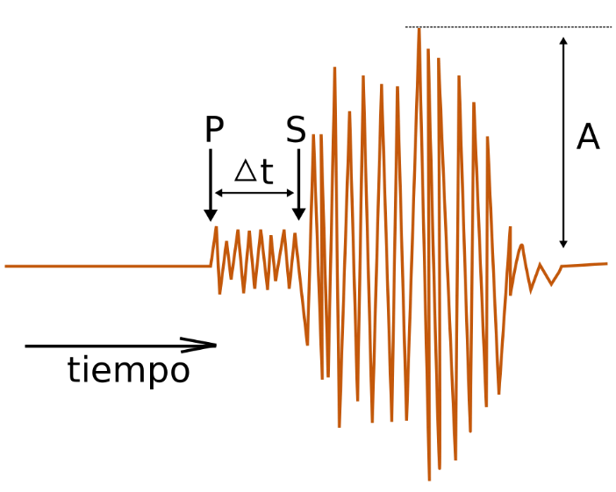
PERMANECER TRANQUILOS.
PONTE LAS MANOS SOBRE LA CABEZA.
Todo va a estar bien, intenta no gritar y mantén la calma . Va a durar muy poco tiempo
Si no puedes salir, cúbrase con ambas manos la cabeza colocándola junto a las rodillas
CONSEJOS EN CASO DE TEMBLOR
SALIR DEL AULA.
IR AL PUNTO DE ENCUENTRO.
Ayuda a tus a tus compañeros a salir en silencio y sin correr del aula.
¿Sabias que en caso de un sismo?.
Ir ……………
Kiara Alexandra Trejo Grijalva.

Slide 2
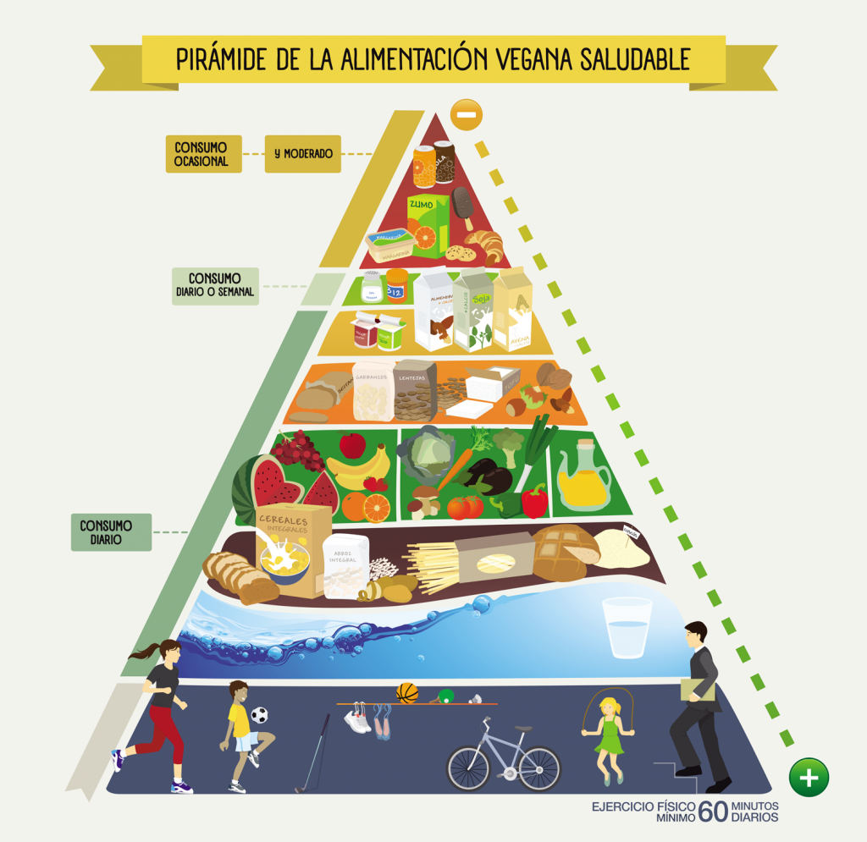
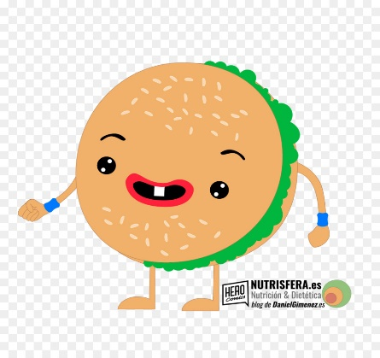
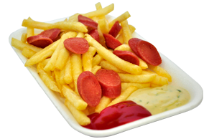
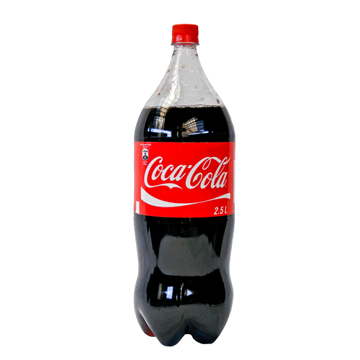
ALIMENTOS SALUDABLES PARA EL SER HUMANO.
COMIDA NO SALUDABLE
DULCES Y GRASAS
LACTEOS Y YOGURT
CARNES ROJAS Y BLANCAS
FRUTAS Y JUGOS
CARBOHIDRATOS Y CEREALES
AGUA
REALIZAR DEPORTE DIARIAMENTE PARA MANTENER UN BUEN METABOLISMOS
Kiara Alexandra Trejo Grijalva.

Slide 3
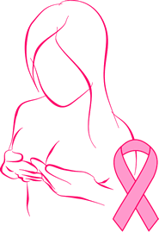
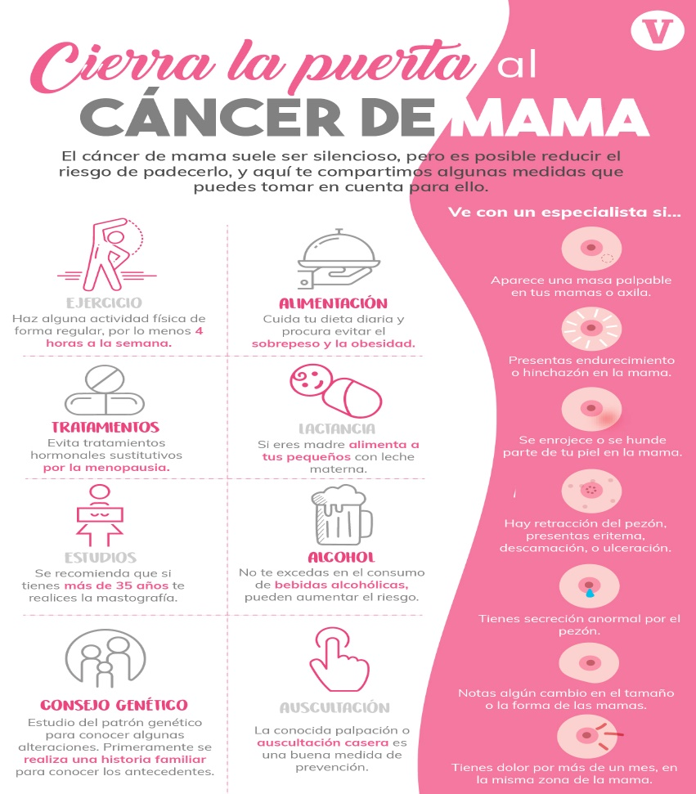
PREVENCIÓN PRIMARIA
Kiara Alexandra Trejo Grijalva.

